Slide 1
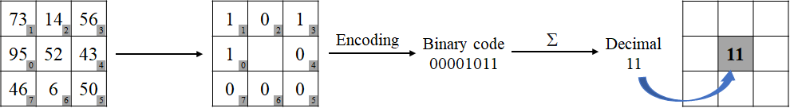
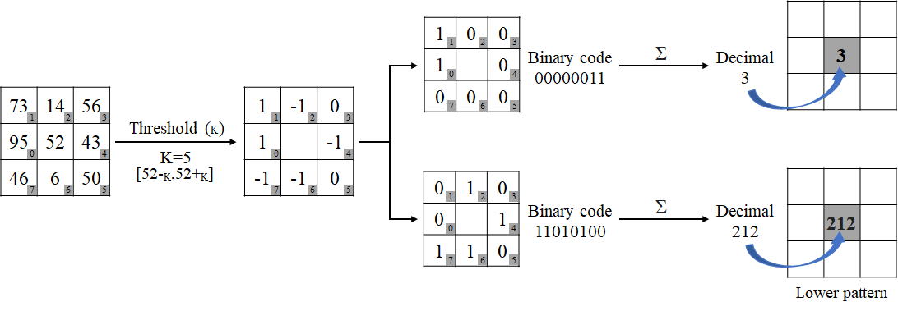
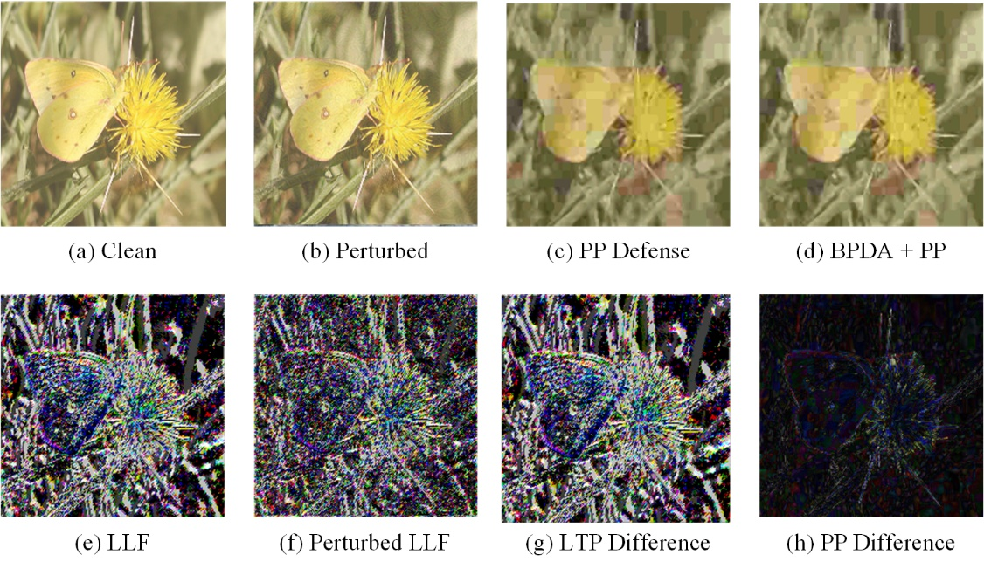
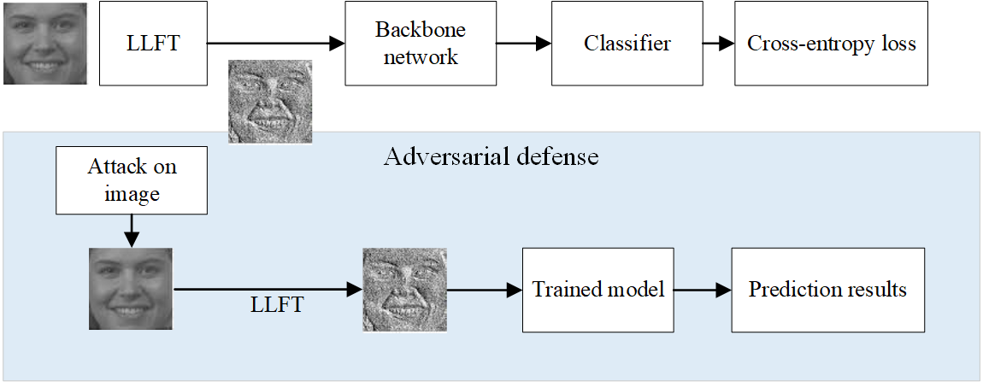
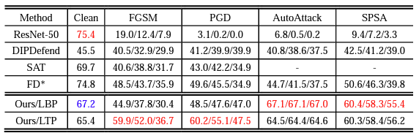
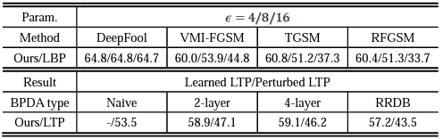

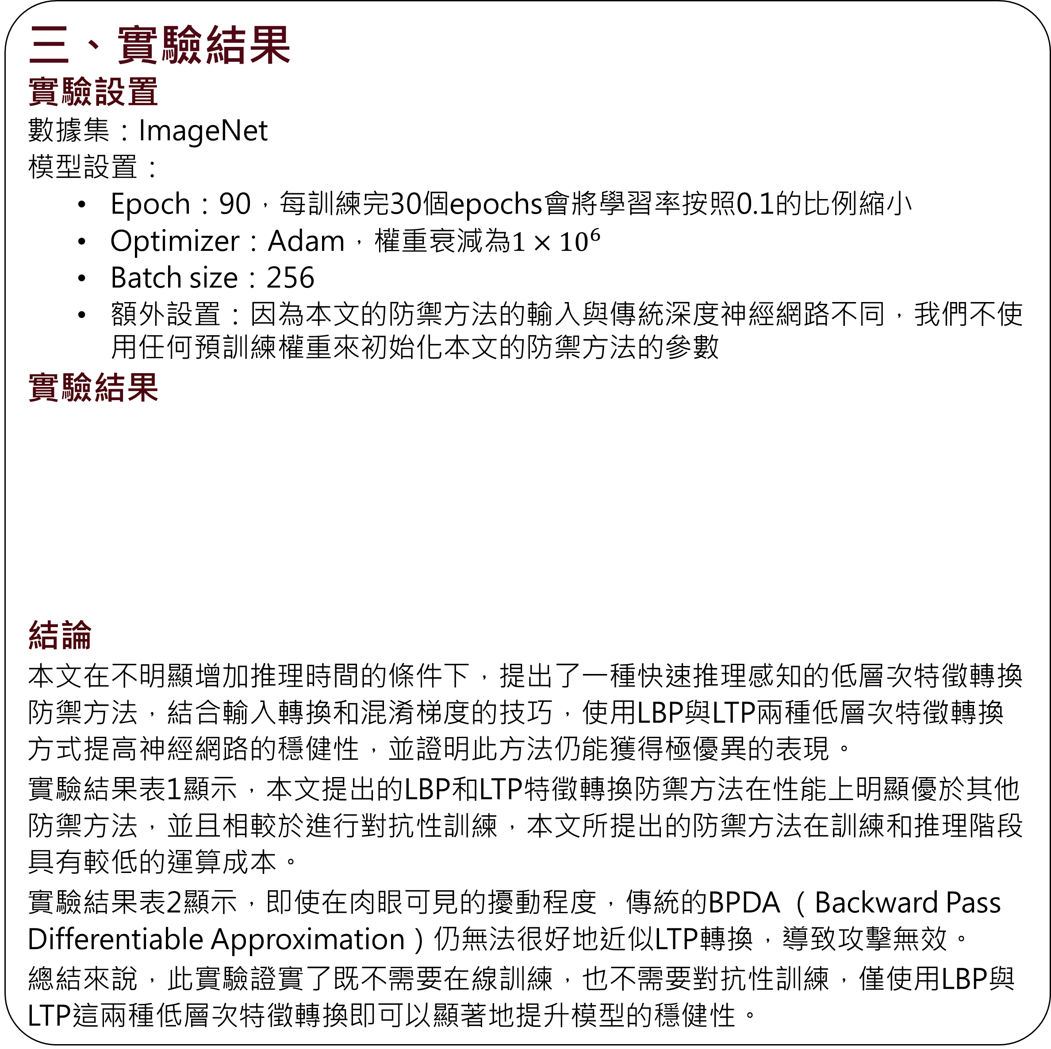
透過低層次特徵學習增進對抗性防禦模型的穩健性
Enhancing the Robustness of Adversarial Defense Models through Feature Learning from Low-Level Features
研究領域：電腦視覺中的對抗性防禦 作者：劉恩兆 指導教授：許志仲
一、摘要
雖然現今深度神經網路（DNN）在各領域皆取得了亮眼的成績，但是僅有高準確率是不夠的，還須克服其致命的缺點—容易被輸入中的擾動（也就是對抗性攻擊）所欺騙，導致錯誤預測與分類。為了減少對抗性攻擊成功的可能性，對抗性防禦已成為深度學習研究領域中關於安全性最重要的問題之一。目前所提出的對抗性防禦方法仍難以有效地防禦對抗性攻擊，因此，提出穩健的對抗性防禦方法是深度學習安全領域的一大課題，也是本文所提出方法欲解決的目標。如今，大多數最先進的對抗性防禦方法皆依賴於對抗性訓練，但對抗性訓練需要大量的計算資源，因此有其侷限性。除了對抗性訓練外，基於輸入轉換的防禦方法也有同樣優異的表現，不過一旦輸入轉換的方法被得知，攻擊者即可將轉換方法視為神經網路第一層，進而攻擊成功。與上述對抗性防禦方法不同，本文提出了一種新穎的學習流程，使用低層次特徵作為轉換方式，以低運算資源實現對抗性防禦最優異的性能。我們使用不可微分的運算將圖像投影至一子空間，以增加對抗性攻擊的難度。其中，傳統的低層次特徵提取，如：LBP（Local Binary Pattern）和LTP（Local Ternary Pattern）非常符合需求，其非線性與離散性質導致攻擊者難以使用梯度計算近似，進而使攻擊失效。本文透過完整的實驗和分析，證明了所提出的對抗性防禦方法之優異表現，同時在現實世界的使用場景中，也能實現性能和效率之間的最佳平衡。
英文關鍵詞：Adversarial attack, adversarial example, adversarial defense, convolution neural network, model robustness, local binary pattern, local ternary pattern.
具體貢獻：由簡單的傳統低層次特徵轉換達到極優異的防禦性能
根據詳盡的調查，本文首次揭示了傳統低層次特徵在不明顯增加推理時間的情況下，有助於模型的穩健性
本文展示了所提出的方法在不同的對抗性攻擊下皆能取得最先進的性能，同時無需進行對抗性訓練造成運算資源浪費
LBP轉換介紹
定義為：${LBP}_{P,R}=\sum_{p=0}^{P−1}{2^{p}s\left(x_{p}−x\right), s\left(x\right)}=1 if x≥0 else 0$ 其中，$P$是以像素$x$為中心的周圍像素數量，由半徑$R$決定
LTP轉換介紹
定義為：${LTP}_{P,R}=\sum_{p=0}^{P−1}{2^{p}T\left(x_{p}−x\right), T\left(x\right)=\left\{\begin{aligned}1,x≤t \\ 0,−t<x<t \\ −1,x<t\end{aligned}\right.}$ 其中，$P$是以像素$x$為中心的周圍像素數量，而$T(x)$是一個三元函數，根據$x_{p}−x$的值返還$0$、$1$或$−1$，由閾值$t$決定
圖2、LBP運算子簡介圖
圖3、LTP運算子簡介圖
二、方法介紹
站在巨人的肩膀上—回顧當前防禦方法瓶頸並提出解決方案
回顧現今最先進的防禦方法，可以發現各方法皆有其缺點，因此我們希望提出一個新方法來解決痛點，也就是在保持低運算量的同時，仍能有極佳的防禦強度。現今，混淆梯度方法與基於輸入的轉換方法遇到最大的瓶頸為：攻擊者容易經過梯度計算使用BPDA（Backward Pass Differentiable Approximation）近似。因此，本文借鑒混淆梯度與輸入轉換的思想，提出使用簡單的傳統低層次特徵轉換方法：LBP（Local Binary Pattern）與LTP（Local Ternary Pattern），由這兩種高度不可微分的轉換函數，防止攻擊者經由梯度計算找到適合的擬合函數進行攻擊。
選擇低層次特徵轉換— LBP/LTP之原因
選擇條件：
輸入經過轉換後，對神經網路仍要具有良好的穩健性
不容易被BPDA（Backward Pass Differentiable Approximation）經過梯度計算近似成功
選擇低層次特徵之原因：
對抗性噪聲並非針對低層次特徵轉換而設計，因此真實的局部特徵與經過對抗性噪聲污染的局部特徵，在進行低層次特徵轉換後的特徵表示可能不同，使神經網路可以辨識出對抗性攻擊
低層次特徵使原始圖像和轉換後的圖像之間的領域差距更大，表示BPDA可能難以近似，從而使對於輸入轉換的攻擊無效
選擇LBP/LTP之原因：
具有非線性與離散性質：此兩種轉換為不平滑且不連續的轉換方式，無法使用常見的可微分方法（如：梯度下降）來進行最優化或近似，極大避免了受到BPDA近似攻擊
運算簡單、速度快：由後續實驗結果可知，在不明顯增加運算時間下也能增加模型穩健性
經過轉換後的信息損失不多：由實驗結果可知，經轉換輸入的熵直方圖與原始RGB的熵直方圖領域（Domain）非常相似，表示經轉換後的特徵與原始圖像之間的性能差距足夠小
圖4、基於輸入轉換防禦方法的視覺化比較結果
三、實驗結果
實驗設置
數據集：ImageNet
模型設置：
Epoch：90，每訓練完30個epochs會將學習率按照0.1的比例縮小
Optimizer：Adam，權重衰減為$1×{10}^{6}$
Batch size：256
額外設置：因為本文的防禦方法的輸入與傳統深度神經網路不同，我們不使用任何預訓練權重來初始化本文的防禦方法的參數
實驗結果
結論
本文在不明顯增加推理時間的條件下，提出了一種快速推理感知的低層次特徵轉換防禦方法，結合輸入轉換和混淆梯度的技巧，使用LBP與LTP兩種低層次特徵轉換方式提高神經網路的穩健性，並證明此方法仍能獲得極優異的表現。
實驗結果表1顯示，本文提出的LBP和LTP特徵轉換防禦方法在性能上明顯優於其他防禦方法，並且相較於進行對抗性訓練，本文所提出的防禦方法在訓練和推理階段具有較低的運算成本。
實驗結果表2顯示，即使在肉眼可見的擾動程度，傳統的BPDA （Backward Pass Differentiable Approximation）仍無法很好地近似LTP轉換，導致攻擊無效。
總結來說，此實驗證實了既不需要在線訓練，也不需要對抗性訓練，僅使用LBP與LTP這兩種低層次特徵轉換即可以顯著地提升模型的穩健性。
圖1、本文所提出的方法流程圖（使用低層次特徵轉換提升模型穩健性）
表１、本文方法和先進防禦方法的性能（準確率）比較
表2、本文方法在不同攻擊下的性能（準確率）比較

